Slide 1
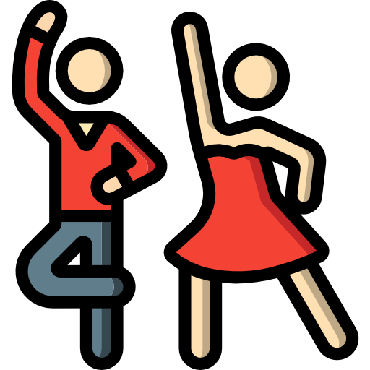
PATRIMONIO, CULTURAL Y ARTÍSTICO
LA ESCUCHA
INTERPRETACIÓN MUSICAL
LA MÚSICA, EL MOVIMIENTO Y LA DANZA

Slide 2
PATRIMONIO, CULTURAL Y ARTÍSTICO

Slide 3
LA ESCUCHA

Slide 4
INTERPRETACIÓN MUSICAL

Slide 5
LA MÚSICA, EL MOVIMIENTO Y LA DANZA

